Slide 1


CHÀO MỪNG CÁC EM
ĐẾN VỚI TIẾT HỌC
HÔM NAY!

Slide 2

KHỞI ĐỘNG
Hai đội xây dựng làm chung một công việc và dự định hoàn thành trong 12 ngày. Nhưng khi làm chung được 8 ngày thì đội I được điều động đi làm việc khác. Tuy chỉ còn một mình đội II làm việc, nhưng do cải tiến cách làm, năng suất của đội II tăng lên gấp đôi nên họ đã làm xong phần việc còn lại trong 3,5 ngày. Hỏi với năng suất ban đầu thì mỗi đội làm một mình trong bao lâu để xong công việc.

Slide 3
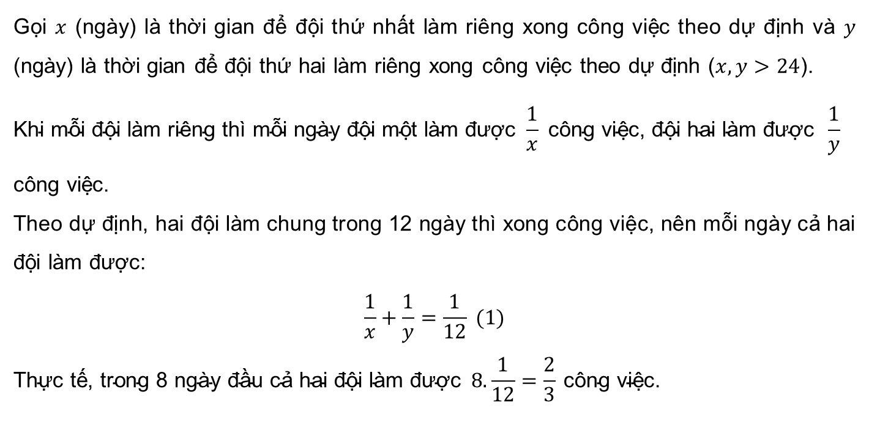
Giải:
Gọi $x$ (ngày) là thời gian để đội thứ nhất làm riêng xong công việc theo dự định và $y$ (ngày) là thời gian để đội thứ hai làm riêng xong công việc theo dự định ($x,y>24$).
$$\text{Khi} \text{m}\text{ỗ}\text{i}\text{ độ}\text{i} \text{l}\text{à}\text{m} \text{ri}\text{ê}\text{ng} \text{th}\text{ì }\text{m}\text{ỗ}\text{i} \text{ng}\text{à}\text{y}\text{ độ}\text{i} \text{m}\text{ộ}\text{t} \text{l}\text{à}\text{m}\text{ đượ}\text{c} \frac{1}{x} \text{c}\text{ô}\text{ng} \text{vi}\text{ệ}\text{c}\text{, độ}\text{i} \text{hai} \text{l}\text{à}\text{m}\text{ đượ}\text{c} \frac{1}{y}$$
công việc.
Theo dự định, hai đội làm chung trong 12 ngày thì xong công việc, nên mỗi ngày cả hai đội làm được:
$$\frac{1}{x}+\frac{1}{y}=\frac{1}{12} (1)$$
$$\text{Th}\text{ự}\text{c} \text{t}\text{ế, }\text{trong}\text{ 8 }\text{ng}\text{à}\text{y}\text{ đầ}\text{u} \text{c}\text{ả }\text{hai}\text{ độ}\text{i} \text{l}\text{à}\text{m}\text{ đượ}\text{c} 8.\frac{1}{12}=\frac{2}{3} \text{c}\text{ô}\text{ng} \text{vi}\text{ệ}\text{c}\text{.}$$

Slide 4
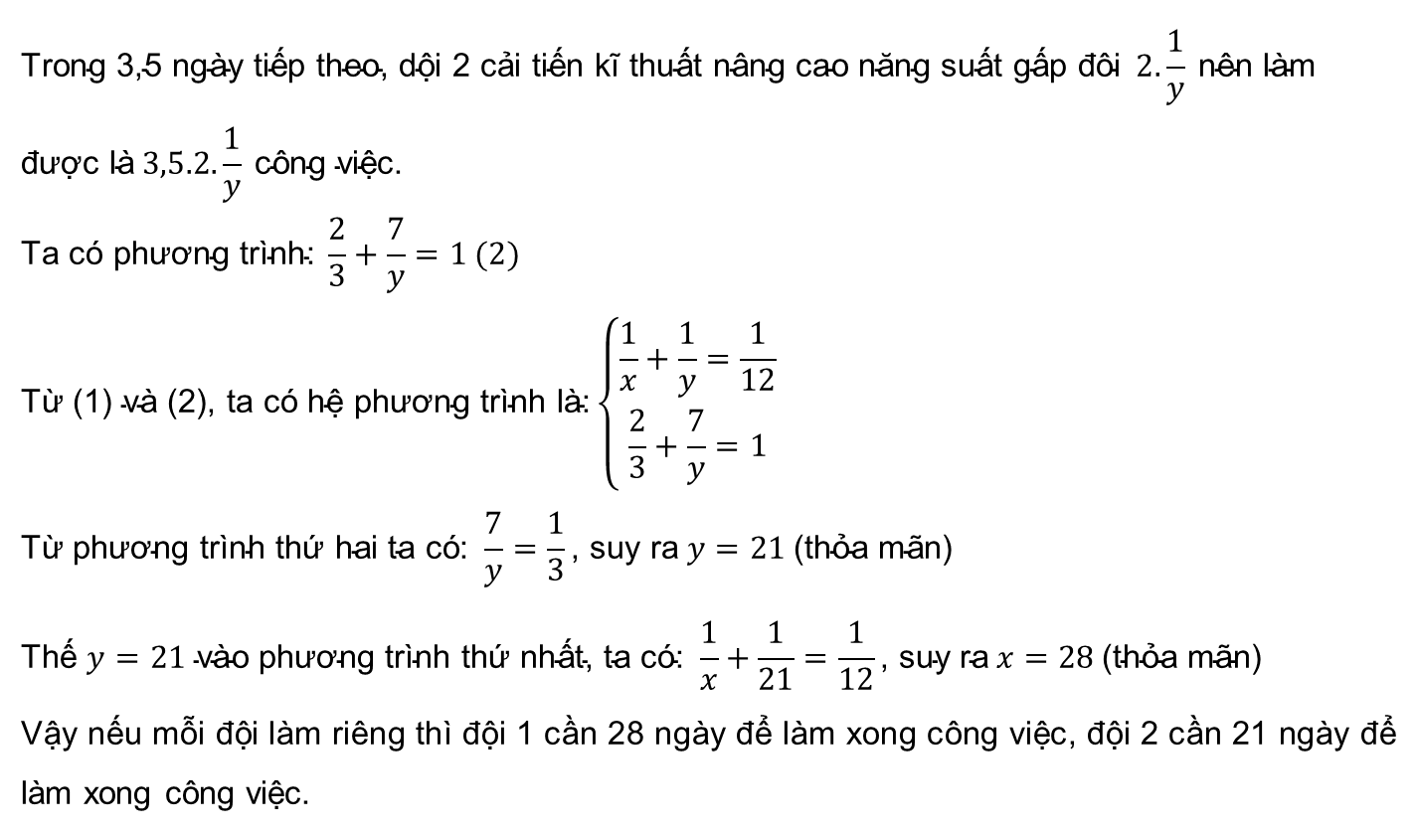
$$\text{Trong}\text{ 3,5 }\text{ng}\text{à}\text{y} \text{ti}\text{ế}\text{p} \text{theo}\text{, }\text{d}\text{ộ}\text{i}\text{ 2 }\text{c}\text{ả}\text{i} \text{ti}\text{ế}\text{n} \text{k}\text{ĩ }\text{thu}\text{ấ}\text{t} \text{n}\text{â}\text{ng} \text{cao} \text{n}\text{ă}\text{ng} \text{su}\text{ấ}\text{t} \text{g}\text{ấ}\text{p}\text{ đô}\text{i} 2.\frac{1}{y} \text{n}\text{ê}\text{n} \text{l}\text{à}\text{m}\text{ đượ}\text{c} \text{l}\text{à} 3,5.2.\frac{1}{y} \text{c}\text{ô}\text{ng} \text{vi}\text{ệ}\text{c}\text{. }$$
$$\text{Ta} \text{c}\text{ó }\text{ph}\text{ươ}\text{ng} \text{tr}\text{ì}\text{nh}\text{:} \frac{2}{3}+\frac{7}{y}=1 (2)$$
$$\text{T}\text{ừ (1) }\text{v}\text{à (2), }\text{ta} \text{c}\text{ó }\text{h}\text{ệ }\text{ph}\text{ươ}\text{ng} \text{tr}\text{ì}\text{nh} \text{l}\text{à:}\left\{\begin{aligned}\frac{1}{x}+\frac{1}{y}=\frac{1}{12} \\ \frac{2}{3}+\frac{7}{y}=1\end{aligned}\right.$$
$$\text{T}\text{ừ }\text{ph}\text{ươ}\text{ng} \text{tr}\text{ì}\text{nh} \text{th}\text{ứ }\text{hai} \text{ta} \text{c}\text{ó: }\frac{7}{y}=\frac{1}{3}\text{, }\text{suy} \text{ra} y=21 \text{(}\text{th}\text{ỏ}\text{a} \text{m}\text{ã}\text{n}\text{)}$$
$$\text{Th}\text{ế }y=21 \text{v}\text{à}\text{o} \text{ph}\text{ươ}\text{ng} \text{tr}\text{ì}\text{nh} \text{th}\text{ứ }\text{nh}\text{ấ}\text{t}\text{, }\text{ta} \text{c}\text{ó: }\frac{1}{x}+\frac{1}{21}=\frac{1}{12}\text{, }\text{suy} \text{ra} x=28 \text{(}\text{th}\text{ỏ}\text{a} \text{m}\text{ã}\text{n}\text{)}$$
Vậy nếu mỗi đội làm riêng thì đội 1 cần 28 ngày để làm xong công việc, đội 2 cần 21 ngày để làm xong công việc.

Slide 5

CHƯƠNG I. PHƯƠNG TRÌNH VÀ HỆ HAI PHƯƠNG TRÌNH BẬC NHẤT HAI ẨN
BÀI TẬP CUỐI CHƯƠNG I

Slide 6


HỆ PHƯƠNG TRÌNH BẬC NHẤT HAI ẨN
Khái niệm hệ hai phương trình bậc nhất hai ẩn và nghiệm của nó
Một cặp gồm hai phương trình bậc nhất hai ẩn $ax+by=c$ và $a^{′}x+b^{′}y=c′$ được gọi là một hệ hai phương trình bậc nhất hai ẩn. Ta thường viết hệ phương trình đó dưới dạng:
$\left\{\begin{aligned}ax+by=c \\ a^{′}x+b^{′}y=c′\end{aligned}\right.$ (*)
Mỗi cặp số $(x_{0};y_{0})$ được gọi là một nghiệm của hệ (*) nếu nó đồng thời là nghiệm của cả hai phương trình của hệ (*).

Slide 7
HỆ PHƯƠNG TRÌNH BẬC NHẤT HAI ẨN
Cách giải hệ phương trình bằng phương pháp thế:
Bước 1. Từ một phương trình của hệ, biểu diễn một ẩn theo ẩn kia rồi thế vào phương trình còn lại của hệ phương trình chỉ còn chứa một ẩn.
Bước 2. Giải phương trình một ẩn vừa nhận được, từ đó suy ra nghiệm của hệ đã cho.

Slide 8
HỆ PHƯƠNG TRÌNH BẬC NHẤT HAI ẨN
Cách giải hệ phương trình bằng phương pháp cộng đại số:
Để giải một hệ hai phương trình bậc nhất hai ẩn có hệ số của cùng một ẩn nào đó trong hai phương trình bằng nhau hoặc đối nhau, ta có thể làm như sau:
Bước 1. Cộng hay trừ từng vế của hai phương trình trong hệ để được phương trình chỉ còn chứa một ẩn.
Bước 2. Giải phương trình một ẩn vừa nhận được, từ đó suy ra nghiệm của hệ phương trình đã cho.

Slide 9
HỆ PHƯƠNG TRÌNH BẬC NHẤT HAI ẨN
Các bước giải một bài toán bằng cách lập hệ phương trình:
Bước 1: Lập hệ phương trình:
- Chọn ẩn số (thường chọn hai ẩn số) và đặt điều kiện thích hợp cho các ẩn số;
- Biểu diễn các đại lượng chưa biết theo ẩn và các đại lượng đã biết;
- Lập hệ phương trình biểu thị mối quan hệ giữa các đại lượng.
Bước 2. Giải hệ phương trình.
Bước 3. Trả lời: Kiểm tra xem trong các nghiệm tìm được của hệ phương trình, nghiệm nào thỏa mãn, nghiệm nào không thỏa mãn điều kiện của ẩn, rồi kết luận.

Slide 10
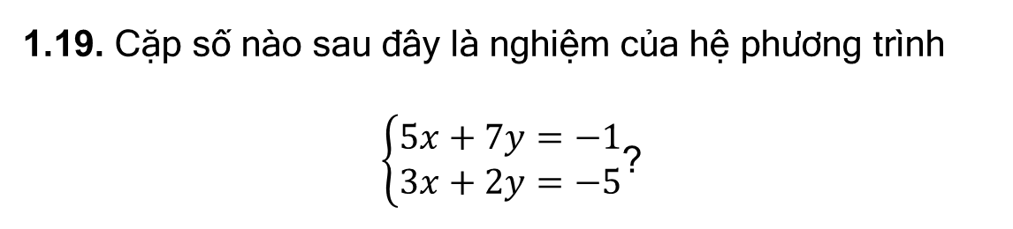
BÀI TẬP TRẮC NGHIỆM
1.19. Cặp số nào sau đây là nghiệm của hệ phương trình
$\left\{\begin{aligned}5x+7y=−1 \\ 3x+2y=−5\end{aligned}\right.$?
A. (–1; 1). B. (–3; 2). C. (2; –3). D. (5; 5).

Slide 11
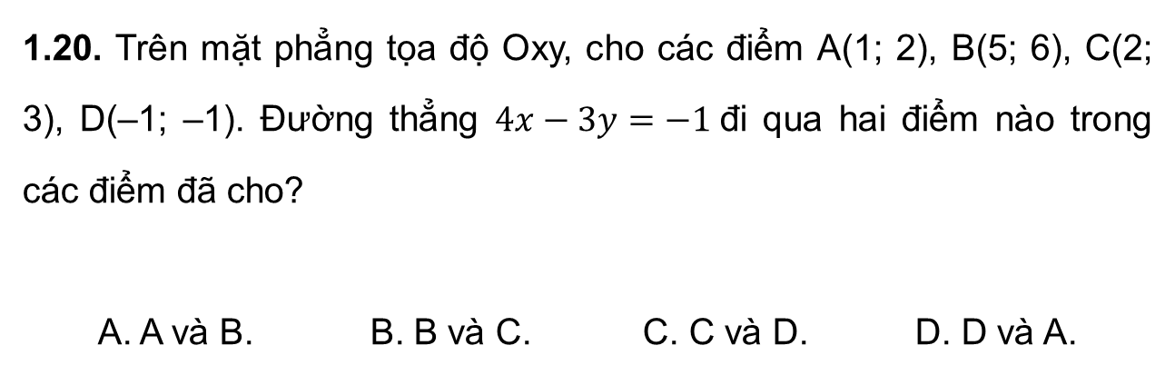
BÀI TẬP TRẮC NGHIỆM
1.20. Trên mặt phẳng tọa độ Oxy, cho các điểm A(1; 2), B(5; 6), C(2; 3), D(–1; –1). Đường thẳng $4x−3y=−1$đi qua hai điểm nào trong các điểm đã cho?
A. A và B. B. B và C. C. C và D. D. D và A.

Slide 12

BÀI TẬP TRẮC NGHIỆM
1.21. Hệ phương trình $\left\{\begin{aligned}1,5x−0,6y=0,3 \\ −2x+y=−2\end{aligned}\right.$?
A. Có nghiệm là (0; −0,5). B. Có nghiệm là (1; 0).
C. Có nghiệm là (−3; −8). D. Vô nghiệm.

Slide 13

BÀI TẬP TRẮC NGHIỆM
1.22. Hệ phương trình $\left\{\begin{aligned}0,6x+0,3y=1,8 \\ 2x+y=−6\end{aligned}\right.$?
A. Có một nghiệm. B. Vô nghiệm.
C. Có vô số nghiệm. D. Có hai nghiệm.

Slide 14

LUYỆN TẬP

Slide 15







TRÒ CHƠI TRẮC NGHIỆM
Notes:
GV bấm vào từng con số để mở câu hỏi, bấm mũi tên để bắt đầu bài học.

Slide 16









Câu 1. Hệ phương trình $\left\{\begin{aligned}2x−y=1 \\ 4x−y=5\end{aligned}\right.$ có nghiệm là:
A. $(2;−3)$
C. $(−1;1)$
B. $(2;3)$
D. $(0;1)$
Notes:
GV bấm vào nút mũi tên để trở lại slide chọn câu.

Slide 17

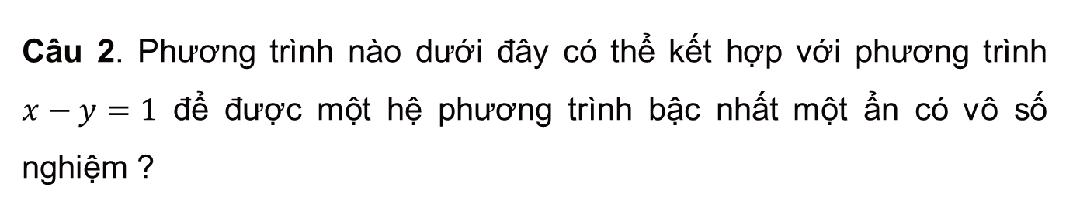



Câu 2. Phương trình nào dưới đây có thể kết hợp với phương trình $x−y=1$ để được một hệ phương trình bậc nhất một ẩn có vô số nghiệm ?
A. $2y=2x−2$
C. $2y=2−2x$
B. $y=x+1$
D. $y=2x−2$
Notes:
GV bấm vào nút mũi tên để trở lại slide chọn câu.

Slide 18

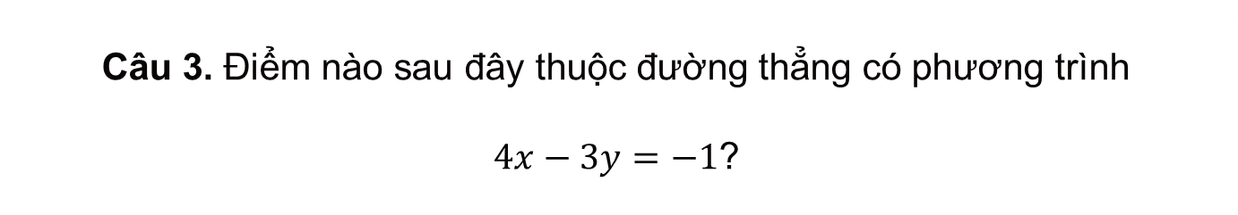



Câu 3. Điểm nào sau đây thuộc đường thẳng có phương trình
$4x−3y=−1$?
A. $(1;−1)$
C. $(1;1)$
B. $(−1;−1)$
D. $(−1;1)$
Notes:
GV bấm vào nút mũi tên để trở lại slide chọn câu.

Slide 19




Câu 4. Hai đội xe chở cát để san lấp một khu đất. Nếu hai đội cùng làm thì trong 18 ngày xong công việc. Nếu đội một làm 6 ngày, sau đó đội thứ hai làm tiếp 8 ngày nữa thì được 40% công việc. Hỏi đội một làm một mình bao lâu xong công việc?
A. $30$ngày
C. $45$ ngày
B. $40$ ngày
D. $55$ ngày
Notes:
GV bấm vào nút mũi tên để trở lại slide chọn câu.

Slide 20

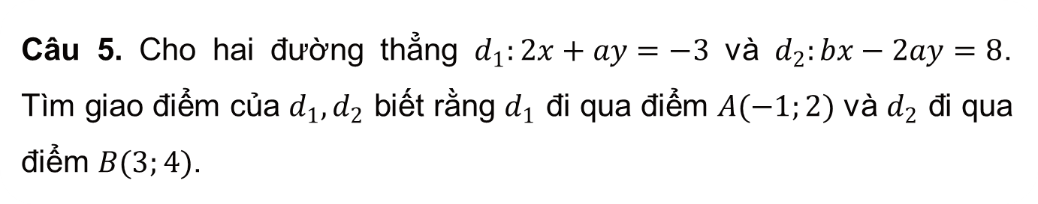



Câu 5. Cho hai đường thẳng $d_{1}:2x+ay=−3$ và $d_{2}:bx−2ay=8$. Tìm giao điểm của $d_{1}, d_{2}$ biết rằng $d_{1}$ đi qua điểm $A(−1;2)$ và $d_{2}$ đi qua điểm $B(3;4)$.
$$\text{A}\text{.} \left(−\frac{1}{2};\frac{4}{3}\right)$$
$$\text{C}\text{.}\left(\frac{3}{8};−\frac{15}{2}\right)$$
$$\text{B}\text{.} \left(\frac{1}{2};−\frac{4}{3}\right)$$
$$\text{D}\text{.} \left(\frac{3}{8};\frac{15}{2}\right)$$
Notes:
GV bấm vào nút mũi tên để trở lại slide chọn câu.

Slide 21

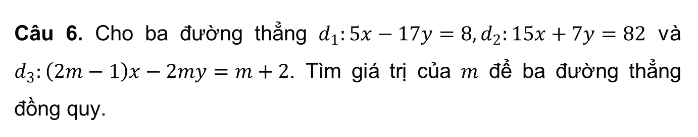



Câu 6. Cho ba đường thẳng $d_{1}:5x−17y=8, d_{2}:15x+7y=82$ và $d_{3}:\left(2m−1\right)x−2my=m+2$. Tìm giá trị của $m$ để ba đường thẳng đồng quy.
A. $m=1$
C. $m=3$
B. $m=2$
D. $m=4$
Notes:
GV bấm vào nút mũi tên để trở lại slide chọn câu.

Slide 22
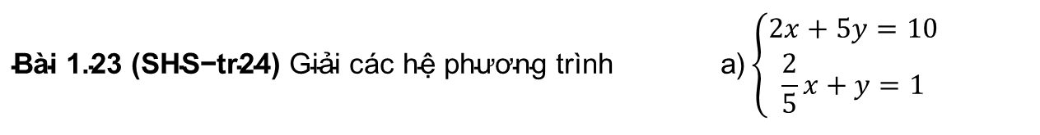
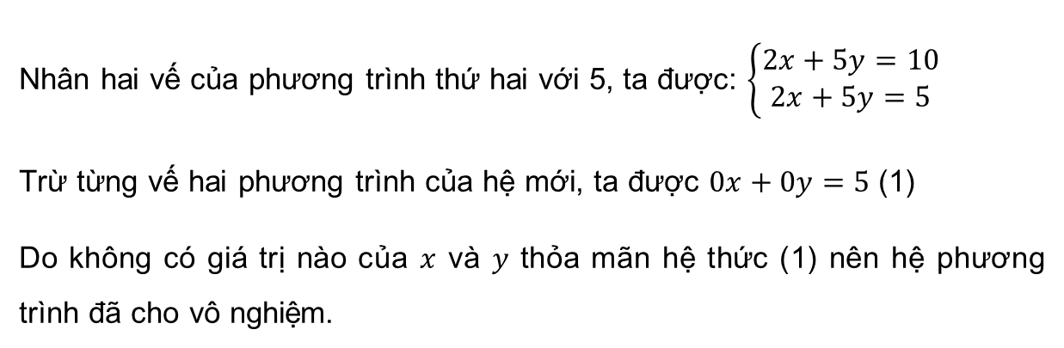
BÀI TẬP
$$\text{B}\text{à}\text{i}\text{ 1.23 (}\text{SHS}\text{−}\text{tr}\text{24)} \text{Gi}\text{ả}\text{i} \text{c}\text{á}\text{c} \text{h}\text{ệ }\text{ph}\text{ươ}\text{ng} \text{tr}\text{ì}\text{nh} \text{a}\text{)}\left\{\begin{aligned}2x+5y=10 \\ \frac{2}{5}x+y=1\end{aligned}\right.$$
Giải:
Nhân hai vế của phương trình thứ hai với 5, ta được: $\left\{\begin{aligned}2x+5y=10 \\ 2x+5y=5\end{aligned}\right.$
Trừ từng vế hai phương trình của hệ mới, ta được $0x+0y=5$ (1)
Do không có giá trị nào của $x$ và $y$ thỏa mãn hệ thức (1) nên hệ phương trình đã cho vô nghiệm.

Slide 23
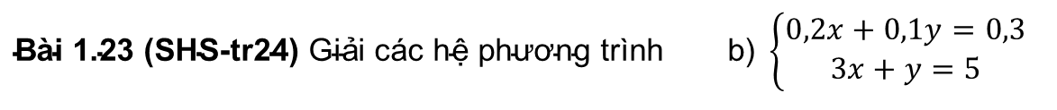
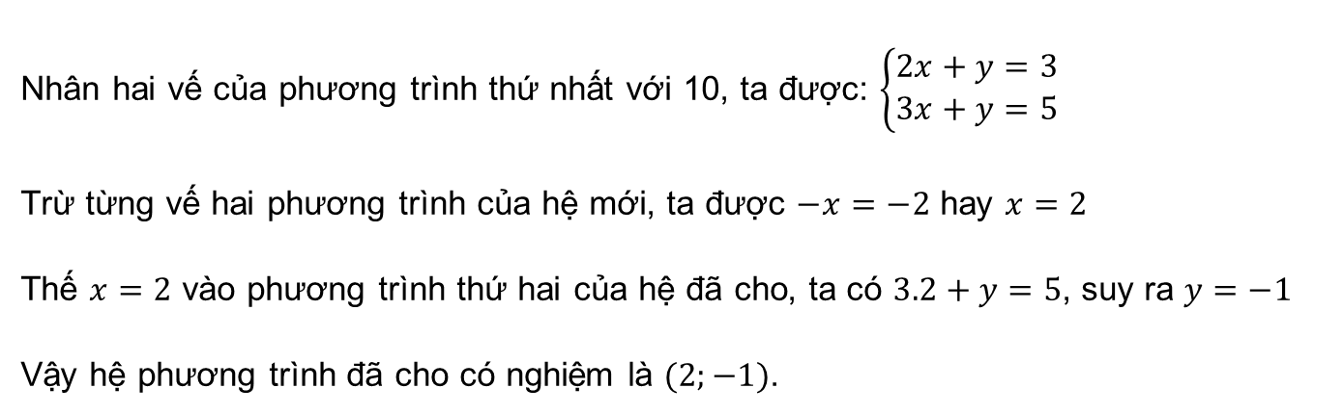
BÀI TẬP
$$\text{B}\text{à}\text{i}\text{ 1.23 (}\text{SHS}\text{−}\text{tr}\text{24)} \text{Gi}\text{ả}\text{i} \text{c}\text{á}\text{c} \text{h}\text{ệ }\text{ph}\text{ươ}\text{ng} \text{tr}\text{ì}\text{nh} \text{b}\text{) }\left\{\begin{aligned}0,2x+0,1y=0,3 \\ 3x+y=5\end{aligned}\right.$$
Giải:
Nhân hai vế của phương trình thứ nhất với 10, ta được: $\left\{\begin{aligned}2x+y=3 \\ 3x+y=5\end{aligned}\right.$
Trừ từng vế hai phương trình của hệ mới, ta được $−x=−2$ hay $x=2$
Thế $x=2$ vào phương trình thứ hai của hệ đã cho, ta có $3.2+y=5$, suy ra $y=−1$
Vậy hệ phương trình đã cho có nghiệm là $(2;−1)$.

Slide 24
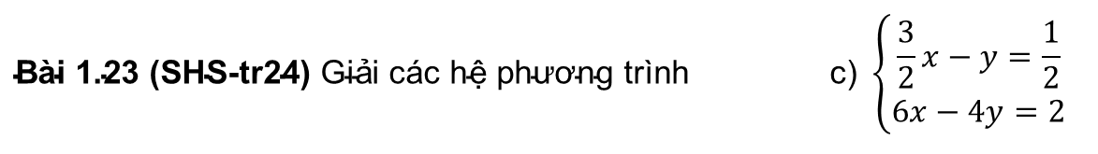
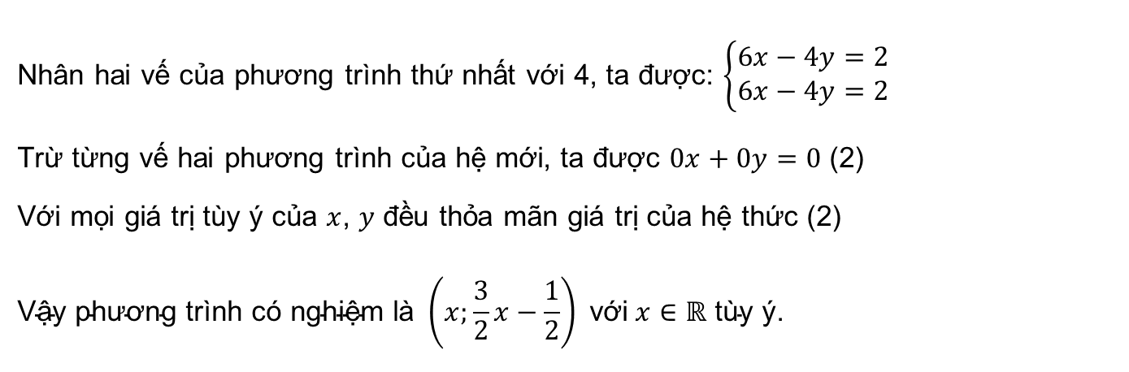
BÀI TẬP
$$\text{B}\text{à}\text{i}\text{ 1.23 (}\text{SHS}\text{−}\text{tr}\text{24)} \text{Gi}\text{ả}\text{i} \text{c}\text{á}\text{c} \text{h}\text{ệ }\text{ph}\text{ươ}\text{ng} \text{tr}\text{ì}\text{nh} \text{c}\text{) }\left\{\begin{aligned}\frac{3}{2}x−y=\frac{1}{2} \\ 6x−4y=2\end{aligned}\right.$$
Giải:
Nhân hai vế của phương trình thứ nhất với 4, ta được: $\left\{\begin{aligned}6x−4y=2 \\ 6x−4y=2\end{aligned}\right.$
Trừ từng vế hai phương trình của hệ mới, ta được $0x+0y=0$ (2)
Với mọi giá trị tùy ý của $x$, $y$ đều thỏa mãn giá trị của hệ thức (2)
$$\text{V}\text{ậ}\text{y} \text{ph}\text{ươ}\text{ng} \text{tr}\text{ì}\text{nh} \text{c}\text{ó }\text{nghi}\text{ệ}\text{m} \text{l}\text{à }\left(x;\frac{3}{2}x−\frac{1}{2}\right) \text{v}\text{ớ}\text{i} x∈ℝ \text{t}\text{ù}\text{y}\text{ ý.}$$

Slide 25

$$\text{B}\text{à}\text{i}\text{ 1.24 (}\text{SHS}\text{−}\text{tr}\text{24)} \text{Gi}\text{ả}\text{i} \text{c}\text{á}\text{c} \text{h}\text{ệ }\text{ph}\text{ươ}\text{ng} \text{tr}\text{ì}\text{nh} \text{a}\text{) }\left\{\begin{aligned}0,5x+2y=−2,5 \\ 0,7x−3y=8,1\end{aligned}\right.$$
Giải:
Nhân hai vế của phương trình thứ nhất với 3 và nhân hai vế của phương trình thứ hai với 2, ta được: $\left\{\begin{aligned}1,5x+6y=−7,5 \\ 1,4x−6y=16,2\end{aligned}\right.$
Cộng từng vế hai phương trình của hệ mới, ta được $2,9x=8,7$, suy ra $x=3$
Thế $x=3$ vào phương trình thứ nhất của hệ dã cho, ta có
$0,5.3+2y=−2,5$ hay $2y=−4$, suy ra $y=−2$
Vậy hệ phương trình đã cho có nghiệm là $\left(3;−2\right).$

Slide 26

$$\text{B}\text{à}\text{i}\text{ 1.24 (}\text{SHS}\text{−}\text{tr}\text{24)} \text{Gi}\text{ả}\text{i} \text{c}\text{á}\text{c} \text{h}\text{ệ }\text{ph}\text{ươ}\text{ng} \text{tr}\text{ì}\text{nh} \text{b}\text{) }\left\{\begin{aligned}5x−3y=−2 \\ 14x+8y=19\end{aligned}\right.$$
Giải:
Nhân hai vế của phương trình thứ nhất với 8 và nhân hai vế của phương trình thứ hai với 3, ta được : $\left\{\begin{aligned}40x−24y=−16 \\ 42x+24y=57\end{aligned}\right.$
$$\text{C}\text{ộ}\text{ng} \text{t}\text{ừ}\text{ng} \text{v}\text{ế }\text{hai} \text{ph}\text{ươ}\text{ng} \text{tr}\text{ì}\text{nh} \text{c}\text{ủ}\text{a} \text{h}\text{ệ }\text{m}\text{ớ}\text{i}\text{, }\text{ta}\text{ đượ}\text{c} 82x=41\text{, }\text{suy} \text{ra} x=\frac{1}{2}$$
$$\text{Th}\text{ế }x=\frac{1}{2} \text{v}\text{à}\text{o} \text{ph}\text{ươ}\text{ng} \text{tr}\text{ì}\text{nh} \text{th}\text{ứ }\text{nh}\text{ấ}\text{t} \text{c}\text{ủ}\text{a} \text{h}\text{ệ đã }\text{cho}\text{, }\text{ta} \text{c}\text{ó:}$$
$$5.\frac{1}{2}−3y=−2\text{, }\text{suy} \text{ra} y=\frac{3}{2}$$
$$\text{V}\text{ậ}\text{y} \text{h}\text{ệ }\text{ph}\text{ươ}\text{ng} \text{tr}\text{ì}\text{nh}\text{ đã }\text{cho} \text{c}\text{ó }\text{nghi}\text{ệ}\text{m} \text{l}\text{à} \left(\frac{1}{2};\frac{3}{2}\right).$$

Slide 27

$$\text{B}\text{à}\text{i}\text{ 1.24 (}\text{SHS}\text{−}\text{tr}\text{24)} \text{Gi}\text{ả}\text{i} \text{c}\text{á}\text{c} \text{h}\text{ệ }\text{ph}\text{ươ}\text{ng} \text{tr}\text{ì}\text{nh} \text{c}\text{) }\left\{\begin{aligned}2\left(x−2\right)+3\left(1+y\right)=−2 \\ 3\left(x−2\right)−2\left(1+y\right)=−3\end{aligned}\right.$$
Giải:
Đặt $a=x−2;b=1+y$
Khi đó phương trình đã cho trở thành : $\left\{\begin{aligned}2a+3b=−2 \\ 3a−2b=−3\end{aligned}\right.$ (I)
Nhân hai vế của phương trình thứ nhất với 2 và nhân cả hai vế của phương trình thứ hai với 3, ta được : $\left\{\begin{aligned}4a+6b=−4 \\ 9a−6b=−9\end{aligned}\right.$
Cộng từng vế hai phương trình của hệ mới, ta được $13a=−13$, suy ra $a=−1$.
Thế $a=−1$ vào phương trình thứ nhất của hệ (I), ta có $2.\left(−1\right)+3b=−2$, suy ra $b=0$.
Với $a=−1$ thì $x−2=−1$, suy ra $x=1$.
Với $b=0$ thì $1+y=0$, suy ra $y=−1$.
Vậy hệ phương trình đã cho có nghiệm là $(1;−1)$.

Slide 28
VẬN DỤNG

Slide 29
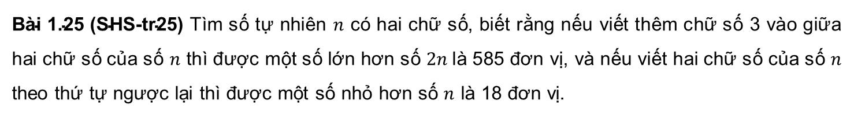
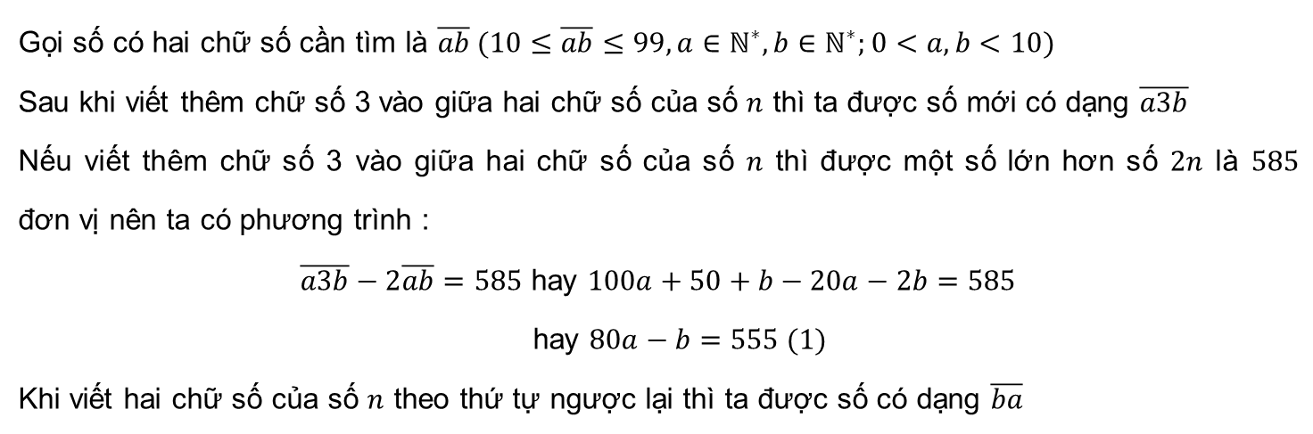
$\text{B}\text{à}\text{i}\text{ 1.25 (}\text{SHS}\text{−}\text{tr}\text{25)}$ Tìm số tự nhiên $n$ có hai chữ số, biết rằng nếu viết thêm chữ số 3 vào giữa hai chữ số của số $n$ thì được một số lớn hơn số $2n$là 585 đơn vị, và nếu viết hai chữ số của số $n$ theo thứ tự ngược lại thì được một số nhỏ hơn số $n$ là 18 đơn vị.
Giải:
Gọi số có hai chữ số cần tìm là $\overline{ab} (10≤\overline{ab}≤99, a∈ℕ^{∗},b∈ℕ^{∗};0<a,b<10)$
Sau khi viết thêm chữ số 3 vào giữa hai chữ số của số $n$ thì ta được số mới có dạng $\overline{a3b}$
Nếu viết thêm chữ số 3 vào giữa hai chữ số của số $n$ thì được một số lớn hơn số $2n$ là $585$ đơn vị nên ta có phương trình :
$\overline{a3b}−2\overline{ab}=585$ hay $100a+50+b−20a−2b=585$
hay $80a−b=555 (1)$
Khi viết hai chữ số của số $n$ theo thứ tự ngược lại thì ta được số có dạng $\overline{ba}$

Slide 30
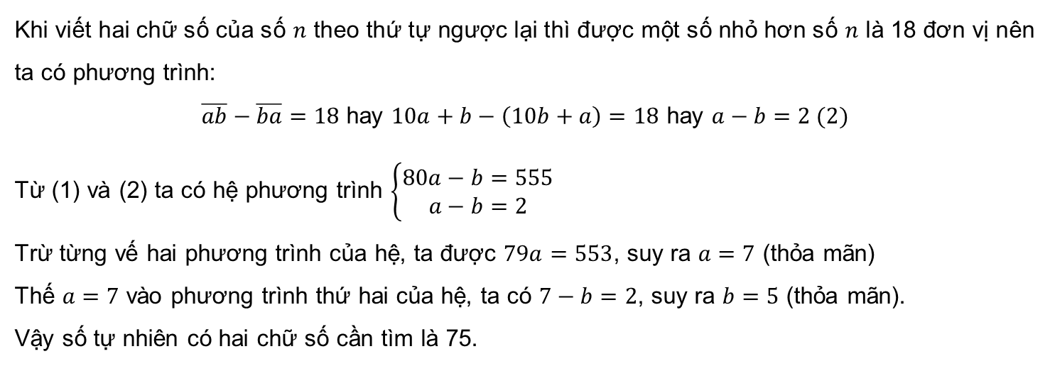
$\text{B}\text{à}\text{i}\text{ 1.25 (}\text{SHS}\text{−}\text{tr}\text{25)}$ Tìm số tự nhiên $n$ có hai chữ số, biết rằng nếu viết thêm chữ số 3 vào giữa hai chữ số của số $n$ thì được một số lớn hơn số $2n$là 585 đơn vị, và nếu viết hai chữ số của số $n$ theo thứ tự ngược lại thì được một số nhỏ hơn số $n$ là 18 đơn vị.
Giải:
Khi viết hai chữ số của số $n$ theo thứ tự ngược lại thì được một số nhỏ hơn số $n$ là 18 đơn vị nên ta có phương trình:
$\overline{ab}−\overline{ba}=18$ hay $10a+b−\left(10b+a\right)=18$ hay $a−b=2 (2)$
Từ (1) và (2) ta có hệ phương trình $\left\{\begin{aligned}80a−b=555 \\ a−b=2\end{aligned}\right.$
Trừ từng vế hai phương trình của hệ, ta được $79a=553$, suy ra $a=7$ (thỏa mãn)
Thế $a=7$ vào phương trình thứ hai của hệ, ta có $7−b=2$, suy ra $b=5$ (thỏa mãn).
Vậy số tự nhiên có hai chữ số cần tìm là 75.

Slide 31


$\text{B}\text{à}\text{i}\text{ 1.26 (}\text{SHS}\text{−}\text{tr}\text{25)}$ Trên cánh đồng có diện tích 160 ha của một đơn vị sản xuất, người ta dành 60 ha để cấy thí điểm giống lúa mới, còn lại vẫn cấy giống lúa cũ. Khi thu hoạch, đầu tiên người ta gặt 8 ha giống lúa cũ và 7 ha giống lúa mới để đối chứng. Kết quả là 7 ha giống lúa mới cho thu hoạch nhiều hơn 8 ha giống lúa cũ là 2 tấn thóc. Biết rằng tổng số thóc (cả hai giống) thu hoạch cả vụ trên 160 ha là 860 tấn. Hỏi năng suất của mỗi giống lúa trên 1 ha là bao nhiêu tấn thóc?
Giải:
Gọi $x$ (tấn thóc) là năng suất của giống lúa cũ trên 1 ha và $y$ (tấn thóc) là năng suất của giống lúa mới trên 1ha ($x,y>0$).
Số hec-ta cấy lúa cũ là: 160 – 60 = 100 (ha).
Số lúa cũ thu được trên 8ha giống lúa cũ là $8x$(tấn thóc).
Số lúa mới thu được trên 7ha giống lúa mới là $7y$ (tấn thóc).

Slide 32

Giải:
Kết quả 7ha giống lúa mới cho thu hoạch nhiều hơn 8ha giống lúa cũ là 2 tấn thóc nên ta có phương trình $7y−8x=2 (1)$
Số lúa cũ thu hoạch được trên 100ha giống lúa cũ là 100$x$ (tấn thóc)
Số lúa mới thu hoạch được trên 60ha giống lúa mới là 60$y$ (tấn thóc)
Tổng số thóc cả hai giống thu hoạch trên 160ha là 860 tấn nên ta có phương trình:
$100x+60y=860$
hay $5x+3y=43 (2)$
Từ (1) và (2) ta có hệ phương trình $\left\{\begin{aligned}−8x+7y=2 \\ 5x+3y=43\end{aligned}\right.$ (I)

Slide 33

Giải:
Nhân cả hai vế của phương trình thứ nhất với 3 và nhân cả hai vế của phương trình thứ hai với 7 ta được : $\left\{\begin{aligned}−24x+21y=6 \\ 35x+21y=301\end{aligned}\right.$
Trừ từng vế của hai phương trình ta được
$−59x=−295$, suy ra $x=5$ (thỏa mãn)
Thế $x=5$ vào phương trình thứ hai của hệ (I), ta có
$5.5+3y=43$, suy ra $y=6$ (thỏa mãn)
Vậy trên 1ha, năng suất của giống lúa cũ là 5 tấn thóc, năng suất của giống lúa mới là 6 tấn thóc.

Slide 34
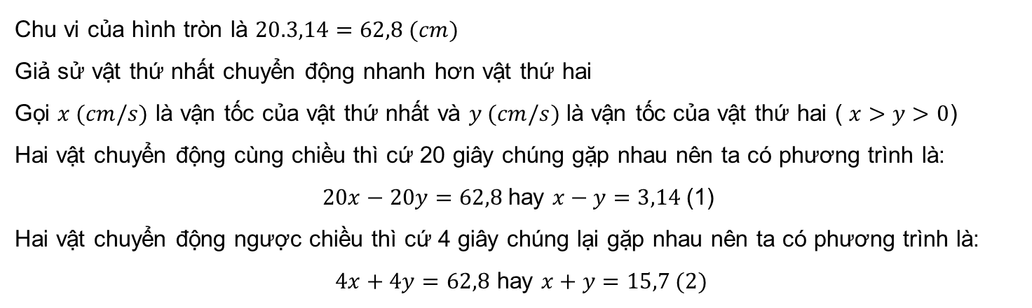
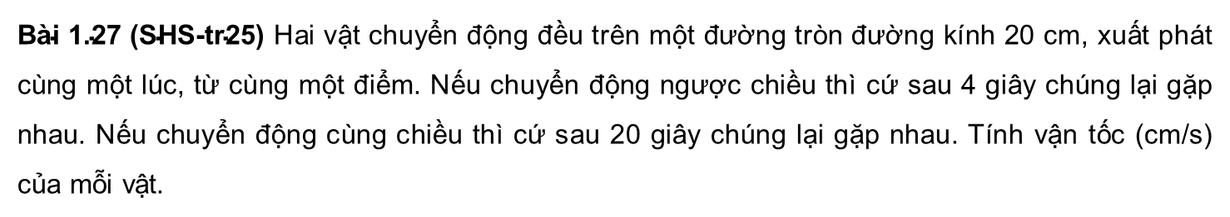
$\text{B}\text{à}\text{i}\text{ 1.27 (}\text{SHS}\text{−}\text{tr}\text{25)}$ Hai vật chuyển động đều trên một đường tròn đường kính 20 cm, xuất phát cùng một lúc, từ cùng một điểm. Nếu chuyển động ngược chiều thì cứ sau 4 giây chúng lại gặp nhau. Nếu chuyển động cùng chiều thì cứ sau 20 giây chúng lại gặp nhau. Tính vận tốc (cm/s) của mỗi vật.
Giải:
Chu vi của hình tròn là $20.3,14=62,8 (cm)$
Giả sử vật thứ nhất chuyển động nhanh hơn vật thứ hai
Gọi $x (cm/s)$ là vận tốc của vật thứ nhất và $y (cm/s)$ là vận tốc của vật thứ hai ( $x>y>0$)
Hai vật chuyển động cùng chiều thì cứ 20 giây chúng gặp nhau nên ta có phương trình là:
$20x−20y=62,8$hay $x−y=3,14$(1)
Hai vật chuyển động ngược chiều thì cứ 4 giây chúng lại gặp nhau nên ta có phương trình là:
$4x+4y=62,8$ hay $x+y=15,7 (2)$

Slide 35
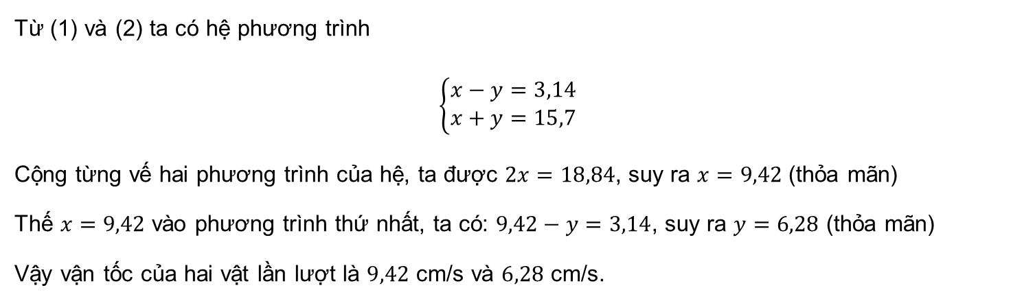
$\text{B}\text{à}\text{i}\text{ 1.27 (}\text{SHS}\text{−}\text{tr}\text{25)}$ Hai vật chuyển động đều trên một đường tròn đường kính 20 cm, xuất phát cùng một lúc, từ cùng một điểm. Nếu chuyển động ngược chiều thì cứ sau 4 giây chúng lại gặp nhau. Nếu chuyển động cùng chiều thì cứ sau 20 giây chúng lại gặp nhau. Tính vận tốc (cm/s) của mỗi vật.
Giải:
Từ (1) và (2) ta có hệ phương trình
$$\left\{\begin{aligned}x−y=3,14 \\ x+y=15,7\end{aligned}\right.$$
Cộng từng vế hai phương trình của hệ, ta được $2x=18,84$, suy ra $x=9,42$ (thỏa mãn)
Thế $x=9,42$ vào phương trình thứ nhất, ta có: $9,42−y=3,14$, suy ra $y=6,28$ (thỏa mãn)
Vậy vận tốc của hai vật lần lượt là $9,42$ cm/s và $6,28$ cm/s.

Slide 36


$\text{B}\text{à}\text{i}\text{ 1.28 (}\text{SHS}\text{−}\text{tr}\text{25)}$ Một người mua hai loại hàng và phải trả tổng cộng là 21,7 triệu đồng, kể cả thuế giá trị gia tăng (VAT) với mức 10% đối với loại hàng thứ nhất và 8% đối với loại hàng thứ hai. Nếu thuế VAT là 9% đối với cả hai loại hàng thì người đó phải trả tổng cộng 21,8 triệu đồng. Hỏi nếu không kể VAT thì người đó phải bao nhiêu tiền cho mỗi loại hàng?
Giải:
Gọi $x$ (triệu đồng) là số tiền người mua phải trả đối với loại hàng thứ nhất không kể thuế VAT và $y$ (triệu đồng) là số tiền người mua phải trả đối với loại hàng thứ hai không kể thuế VAT ($x,y>0$)
Khi thuế giá trị gia tăng (VAT) với mức 10% đối với loại hàng thứ nhất thì giá tiền của loại hàng thứ nhất là $110\%x=1,1x$
Khi thuế giá trị gia tăng (VAT) với mức 8% đối với loại hàng thứ hai thì giá tiền của loại hàng thứ hai là $108\%y=1,08y$

Slide 37

Giải:
Người mua phải trả tổng cộng là 21,7 triệu đồng nên ta có phương trình $1,1x+1,08y=21,7$ (1).
Nếu thuế VAT là 9% đối với cả hai loại hàng và người đó phải trả tổng cộng là 21,8 triệu đồng nên ta có phương trình là : $1,09x+1,09y=21,8$ hay $x+y=20$ (2).
Từ (1) và (2) ta có hệ phương trình $\left\{\begin{aligned}1,1x+1,08y=21,7 \\ x+y=20\end{aligned}\right.$
Từ phương trình thứ hai ta có $x=20−y$.
Thế vào phương trình thứ nhất, ta được:
$1,1\left(20−y\right)+1,08y=21,7$ hay $−0,02y=0,3$ suy ra $y=15$ (thỏa mãn)
Với $y=15$ta có $x=20−15=5$ (thỏa mãn)
Vậy nếu không kể thuế VAT thì người đó phải trả 5 triệu đồng cho mặt hàng thứ nhất và 15 triệu đồng cho mặt hàng thứ hai.

Slide 38

HƯỚNG DẪN VỀ NHÀ
Chuẩn bị trước
Bài “Phương trình quy về phương trình bậc nhất một ẩn”.
Ghi nhớ
kiến thức trong bài.
Hoàn thành các bài tập trong SBT.

Slide 39


HẸN GẶP LẠI CÁC EM
Ở TIẾT HỌC SAU!

